Slide 1
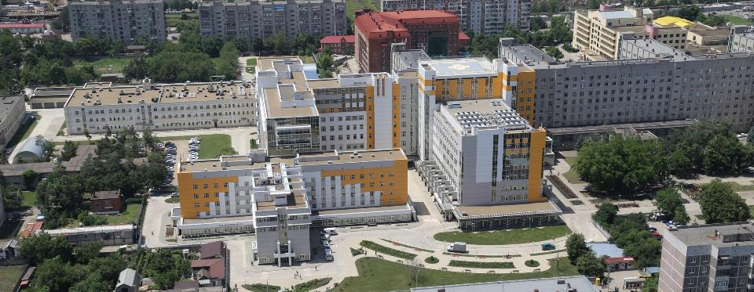
КОРОТКАЯ КУЛЬТЯ ПРЯМОЙ КИШКИ ПОСЛЕ ОПЕРАЦИИ HARTMANN: ВОЗМОЖНО ЛИ РЕКОНСТРУКТИВНО-ВОССТАНОВИТЕЛЬНОЕ ВМЕЖАТЕЛЬСТВО?
д.м.н. ПОЛОВИНКИН В.В., ИГОЛКИН А.Н.
ГБУЗ «НИИ-ККБ №1 им. проф. С.В. Очаповского» МЗ Краснодарского края
главный врач академик РАН, д.м.н., профессор В.А. Порханов

Slide 2
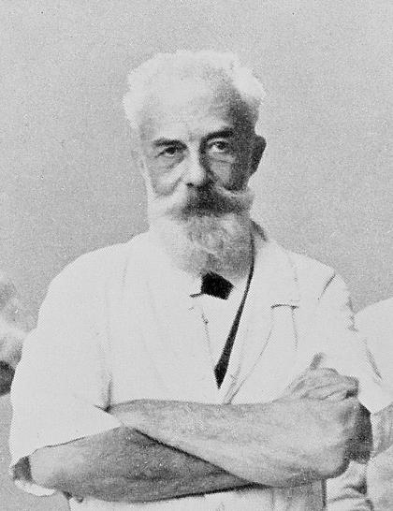
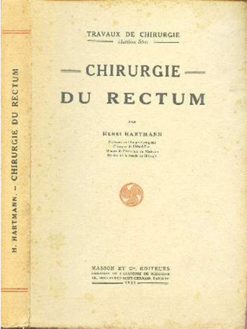
Henri Albert Hartmann
1860-1952
Notes:
Последние 100 лет развитие хирургии рака толстой кишки неразрывно связано с именем H.A. Hartmann. В 1921 году в эпоху БПЭ на 30-м конгрессе французской ассоциации хирургов H.A. Hartmann сообщил об операции, выполненной двум пациентам, заключающейся в удалении опухоли ректосигмоидного отдела через лапаротомный доступ.
Культя прямой кишки ушивалась двумя рядами швов и укрывалась тазовой брюшиной, а проксимальный конец толстой кишки выводился на переднюю брюшную стенку в виде колостомы. Тогда восстановление непрерывности толстой кишки в будущем не предполагалось, но уже в 1931 году КЛИК в своей монографии «Chirurgie du rectum» H.A. Hartmann высказал мнение, что после предложенной им операции не исключается возможность восстановления естественного кишечного пассажа.
В дальнейшем все операции, включающие описанные этапы, стали называть именем H.A. Hartmann. Более того, операция Hartmann стала применяться не только при раке, но при других неопухолевых неотложных заболевания и травмах прямой и толстой кишки.

Slide 3
СЛОЖНОСТИ РЕКОНСТРУКТИВНО-ВОССТАНОВИТЕЛЬНЫХ ВМЕШАТЕЛЬСТВ
ПОСЛЕ ОПЕРАЦИИ HARTMANN
Частота послеоперационных хирургических инфекций 10.5 - 44.4%
Выраженный рубцово-спаечный процесс в брюшной полости и малом тазу
Изменения синтопии органов малого таза
Наличие низко расположенной культи прямой кишки
Диастаз отрезков толстой кишки
Частота несостоятельности колоректального анастомоза 12.8%
Послеоперационная летальность 5-50%
Есин В.И. И соавт. Хирургия, 2011; 6(84); 110-113
Roig JV et al. Colorectal Dis, 2011; 13:396-402
Bell C et al. Am J Surg, 2005; 190:717-720
Parks S.E. et al. Am. J. Surg, 1985; 5(49; 672-675
Notes:
Эта жизнеспасающее вмешательство наряду со своими преимуществами породило большую новую проблему: выполнение восстановительных операций. О том что результаты восстановительных операций являются проблемой свидетельствует высокий уровень послеоперационных осложнений: КЛИК гнойно-септические осложнения возникают в 10,5-44,4% случаев, несостоятельность восстановительного толстокишечного анастомоза достигает 12,8% Послеоперационная летальность находится в пределах от 5 до 50%. Эти факты безусловно объясняют почему у значительной части пациентов, перенесших операцию Hartmann, так и не будет восстановлена непрерывность кишечника.
КЛИК Сложность реконструктивно-восстановительных операций на толстой кишке связана с наличием выраженного рубцово-спаечного процесса в брюшной полости и малом тазу, изменением синтопии органов малого таза, наличием низко расположенной культи прямой кишки, а также диастазом отрезков толстой кишки.

Slide 4
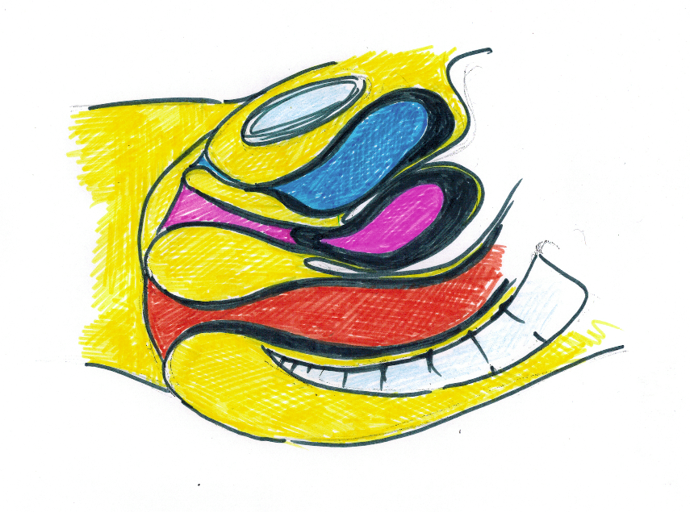
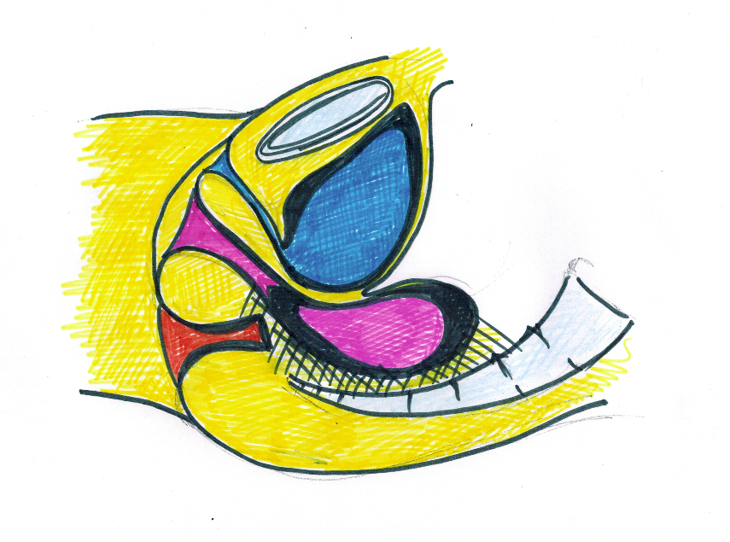
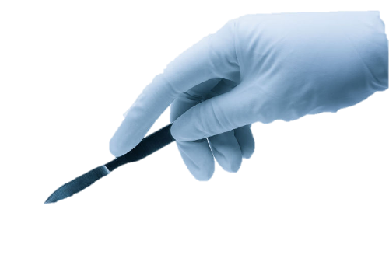
Notes:
После удаления препарата у женщин происходит смещение влагалища, матки и мочевого пузыря книзу и кзади,

Slide 5
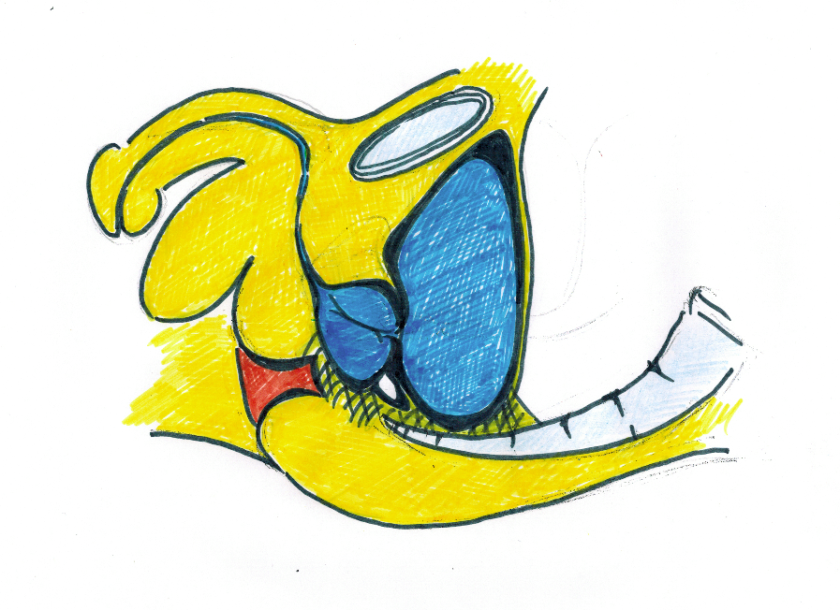
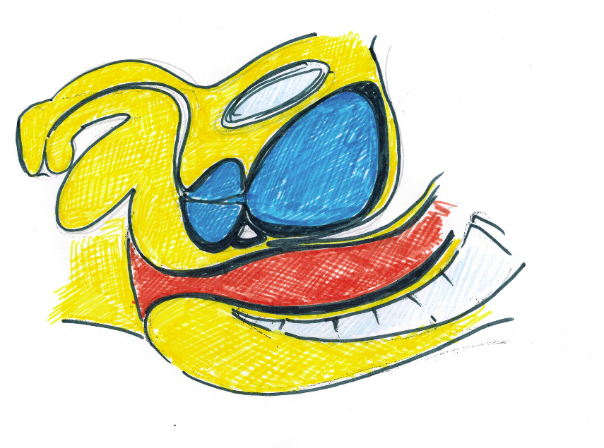
Notes:
а у мужчин — предстательной железы, семенных пузырьков и мочевого пузыря, образуя в результате своеобразный «капюшон» для культи прямой кишки.
Кроме того, из-за перемещения книзу и кзади мочевого пузыря происходит провисание терминального отдела мочеточников.

Slide 6
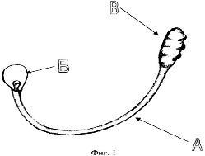
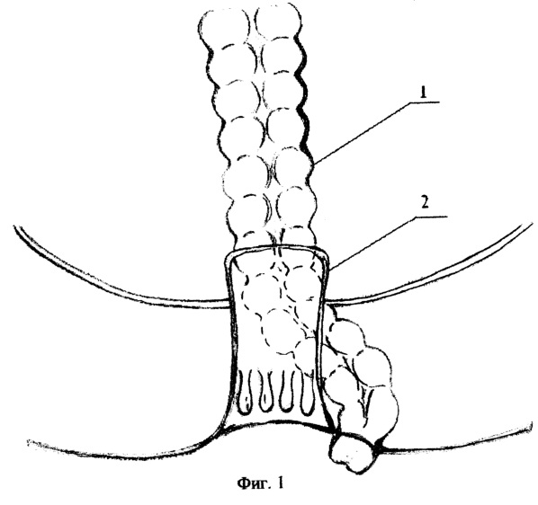
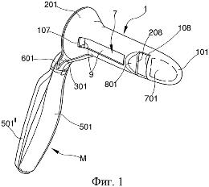
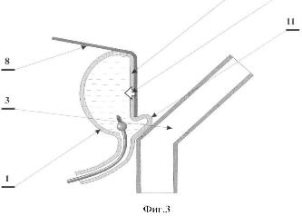
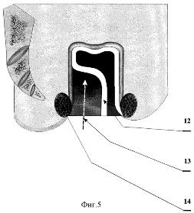
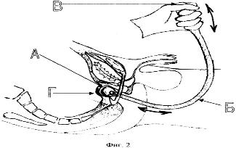
«КОРОТКАЯ» КУЛЬТЯ
ПРЯМОЙ КИШКИ!!!
Notes:
Пациенты, у которых культя прямой кишки «короткая» в реконструктивно-восстановительной хирургии занимают особое место. Операция в таких ситуациях отличается значительными техническими трудностями, которые увеличивают риск интраоперационных и ранних послеоперационных осложнений.
Для решения этой проблемы предложено множество технических приемов и приспособлений: маркировка культи цветной лигатурой, наложенной в ходе первичной операции, введение в культю тубуса ректоскопа или рабочей части циркулярного сшивающего аппарата, применение различных способов улучшения визуализации мочеточников и т.д.
Все способы отличаются как определенными преимуществами, так и недостатками. Вопросы доступа к операционному полю, обеспечивающего возможность постоянного визуального контроля, как на этапе выделения короткой культи прямой кишки в узком тазу, так и в процессе формирования низкого колоректального анастомоза, в научных публикациях не освещены.

Slide 7
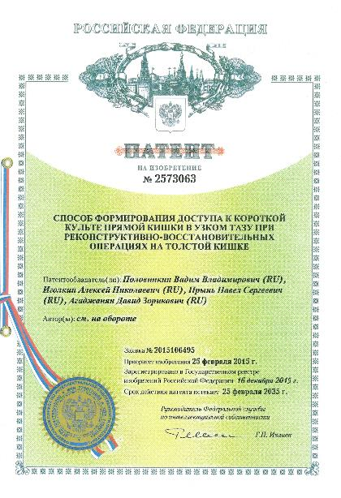
СПОСОБ ФОРМИРОВАНИЯ ДОСТУПА
К КОРОТКОЙ КУЛЬТЕ ПРЯМОЙ КИШКИ
В УЗКОМ ТАЗУ
ПРИ РЕКОНСТРУКТИВНО- ВОССТАНОВИТЕЛЬНЫХ ОПЕРАЦИЯХ
НА
ТОЛСТОЙ КИШКЕ
Notes:
В связи с наличием такой проблемы нами был предложен и внедрен способ доступа к короткой культе прямой кишки при реконструктивно-восстановительных операциях на толстой кишке. В дальнейшем способ защищен Патентом РФ.
В результате накопления опыта выполнения такого рода оперативных вмешательств возникла работа, которую мы представляем в сегодняшнем докладе.

Slide 8
ЦЕЛЬ ИССЛЕДОВАНИЯ
Оценить эффективность и безопасность применения разработанного нового доступа к короткой культе прямой кишки в сравнении с традиционным прямым доступом
Notes:
Целью работы было оценка эффективности и безопасности применения разработанного доступа к короткой культе прямой кишки в сравнении с традиционным прямым доступом

Slide 9
ДИЗАЙН ИССЛЕДОВАНИЯ
Исследование ретроспективно-проспективное,
когортное, сравнительное, нерандомизированное
НОВЫЙ
ДОСТУП
n=38
ТРАДИЦИОННЫЙ
ДОСТУП
n=55
93
Основано на анализе результатов лечения
пациентов в колопроктологическом отделении
ГБУЗ НИИ ККБ №1 за период с 2012 по 2018
Notes:
Дизайн иссле дования:
Исследование ретроспективно-проспективное, когортное, сравнительное, нерандомизированное, основанное на анализе результатов лечения пациентов в колопроктологическом отделении ГБУЗ НИИ ККБ №1 в период с 2012 по 2018.
КЛИК В исследовании участвовали 93 пациента, которые были распределены в две группы: основную, в которой применялся новый доступ к короткой культе прямой кишки (Новый доступ, n=38), и контрольную — с применением традиционного прямого доступа к культе прямой кишки (Традиционный доступ, n=55).

Slide 10
ДИЗАЙН ИССЛЕДОВАНИЯ
КРИТЕРИИ ВКЛЮЧЕНИЯ :
Пациенты, перенёсшие операцию Гартмана
с формированием короткой культи прямой кишки по поводу любого заболевания или травмы
Культю считали короткой, когда длина ее от кожно-анальной линии до купола по данным ректороманоскопии не превышала 7 см
КРИТЕРИИ НЕ ВКЛЮЧЕНИЯ:
Пациенты с короткой культей прямой кишки, которые по своему физическому состоянию соответствуют IV, V классам по шкале ASA
КРИТЕРИИ ИСКЛЮЧЕНИЯ:
Пациенты после операции Гартмана, выполненной по поводу злокачественного новообразования прямой или ободочной кишки,
у которых до восстановительной операции прогрессирование заболевания не было установлено, но выявлено интраоперационно
Технически не удалось выполнить восстановление непрерывности толстой кишки независимо от применяемой методики
Notes:
Критерии включения в исследование:
1. Пациенты, перенёсшие операцию Гартмана с формированием короткой культи прямой кишки по поводу любого заболевания или травмы. КЛИК Культю считали короткой, когда длина ее от кожно-анальной линии до купола по данным ректороманоскопии не превышала 7 см.
КЛИК Критерии не включения в исследование:
1. Пациенты с короткой культей прямой кишки, которые по своему физическому состоянию соответствуют IV, V классам по шкале ASA.
КЛИК Критерии исключения из исследования:
1. Пациенты после операции Гартмана, выполненной по поводу злокачественного новообразования прямой или ободочной кишки, у которых до восстановительной операции прогрессирование заболевания не было установлено, но выявлено интраоперационно.
2. Технически не удалось выполнить восстановление непрерывности толстой кишки независимо от применяемой методики.

Slide 11
ДИЗАЙН ИССЛЕДОВАНИЯ
ПРИНЦИП РАСПРЕДЕЛЕНИЯ ПАЦИЕНТОВ
В ГРУППЫ СРАВНЕНИЯ
Для всех пациентов до операции рассматривали вероятную возможность выполнения восстановления непрерывности толстой кишки с помощью более простого традиционного прямого доступа.
Наличие полной рубцовой облитерации малого таза или отсутствие визуализации культи прямой кишки даже после попыток разделения задней стенки влагалища у женщин, дна мочевого пузыря у мужчин и задней стенки таза служило причиной отказа от выполнения операции или ПОКАЗАНИЕМ ДЛЯ ПРИМЕНЕНИЯ НОВОГО ДОСТУПА
Notes:
Принцип распределения в группы сравнения: для всех пациентов до операции рассматривали вероятную возможность выполнения восстановления непрерывности толстой кишки с помощью более простого традиционного прямого доступа. Наличие полной рубцовой облитерации малого таза или отсутствие визуализации культи прямой кишки даже после попыток разделения задней стенки влагалища у женщин, дна мочевого пузыря у мужчин и задней стенки таза служило причиной отказа от выполнения операции или показанием для применения нового доступа.
Этот принцип распределения в группы изначально можно считать недостатком настоящего исследования, так как он предопределял неравенство групп сравнения, а именно: в группе применения нового доступа хирургическая анатомия малого таза всегда должна быть сложнее.

Slide 12
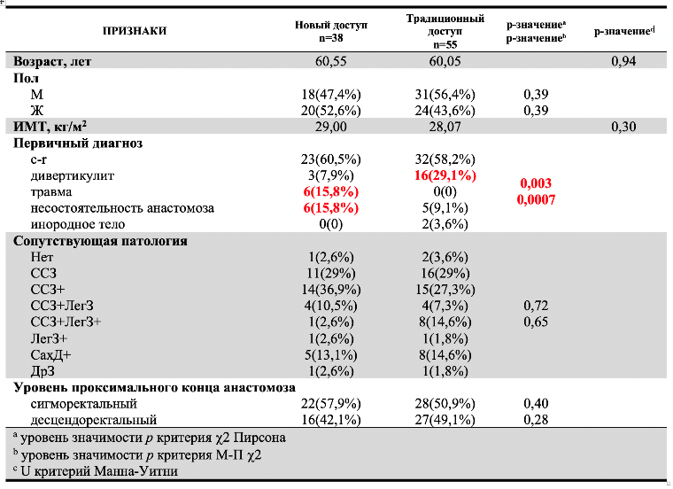
Таблица 1 — Характеристика групп сравнения
Notes:
Статистическая обработка характеристик пациентов в сравниваемых группах подтвердила это утверждение. Единственное статистически значимое различие было в частоте первичных диагнозов, по поводу которых выполнялась операция Гартмана. КЛИК Так в группе применения нового доступа было больше пациентов с короткой культей, сформированной по поводу несостоятельности колоректальных анастомозов и травмы прямой кишки. КЛИК В группе традиционного прямого доступа преобладали пациенты, оперированные по поводу осложненной дивертикулярной болезни. КЛИК Частота наблюдений с короткой культей прямой кишки после операции Гартмана по поводу рака прямой кишки в сравниваемых группах была одинаковой (см. таб.1).

Slide 13
ДИЗАЙН ИССЛЕДОВАНИЯ
ИЗУЧАЛИ продолжительность операции, объем интраоперационной кровопотери, частоту интраоперационных, ранних и поздних послеоперационных осложнений
До операции и спустя 1,5 месяца после, перед закрытием илеостомы, проводили нейрофизиологическое и комплексное уродинамическое исследования. Кроме того, с целью оценки качества мочеиспускания у мужчин использовали шкалу IPSS (International Prostate Symptom Score).
Notes:
Изучали продолжительность операции, объем интраоперационной кровопотери, частоту интраоперационных, ранних и поздних послеоперационных осложнений.
До операции и спустя 1,5 месяца после выполнения восстановительной операции, перед закрытием илеостомы, проводили нейрофизиологическое и комплексное уродинамическое исследования. Кроме того, с целью оценки качества мочеиспускания у мужчин использовали шкалу IPSS (International Prostate Symptom Score).
К сожалению, выполнить эти процедуры и до, и после операции удалось лишь у четверти больных

Slide 14
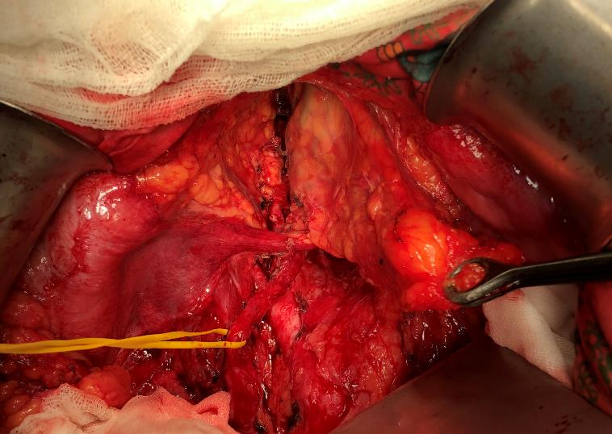
МЕТОДИКА НОВОГО СПОСОБА ДОСТУПА
К КОРОТКОЙ КУЛЬТЕ ПРЯМОЙ КИШКИ

Slide 15
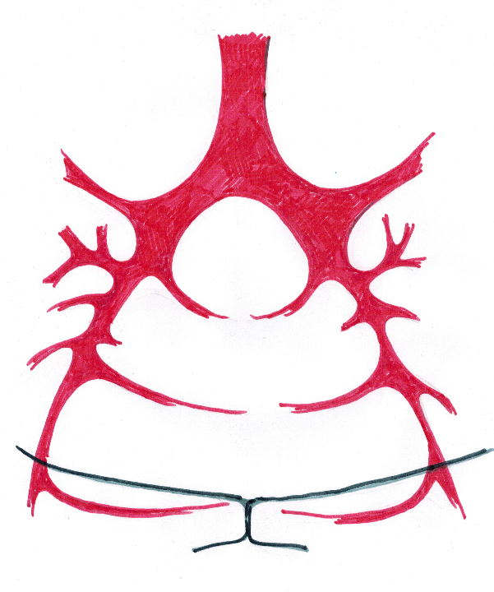
a. vesicalis superior
a. uterina
a. vesicalis inferior

Slide 16
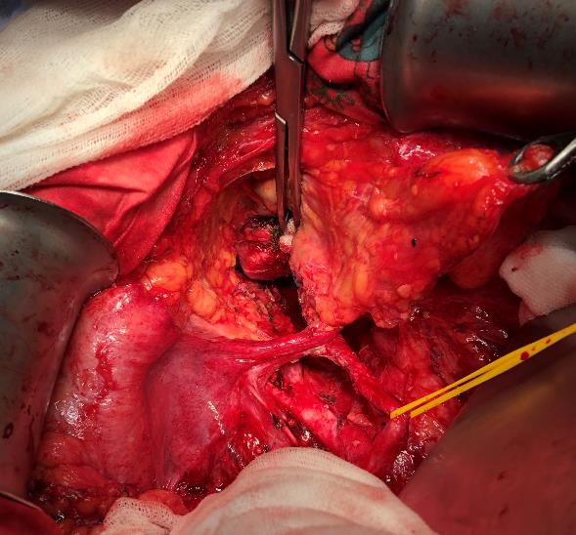
МЕТОДИКА НОВОГО СПОСОБА ДОСТУПА
К КОРОТКОЙ КУЛЬТЕ ПРЯМОЙ КИШКИ

Slide 17
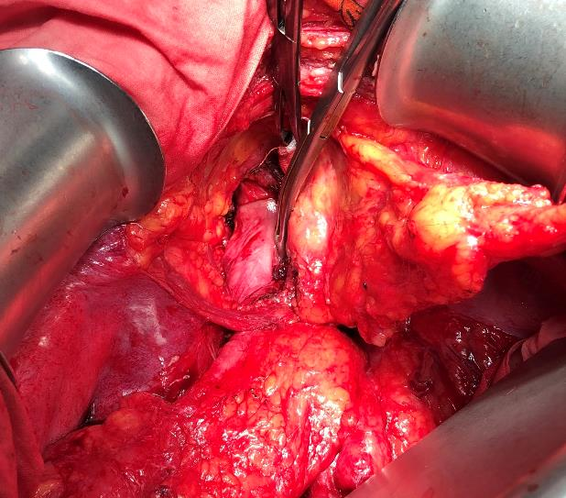
МЕТОДИКА НОВОГО СПОСОБА ДОСТУПА
К КОРОТКОЙ КУЛЬТЕ ПРЯМОЙ КИШКИ

Slide 18
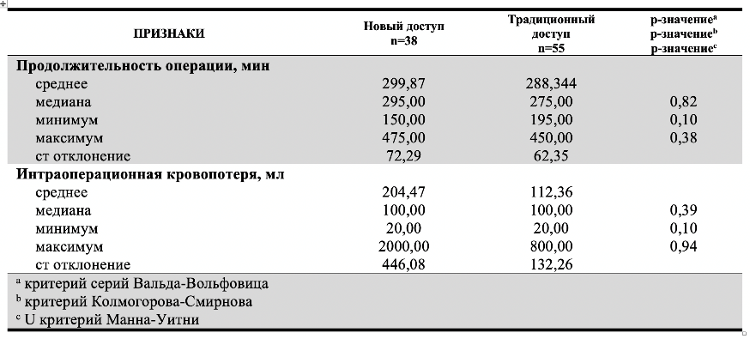
РЕЗУЛЬТАТЫ
Таблица 2 — Продолжительность операции и
кровопотеря в группах сравнения

Slide 19
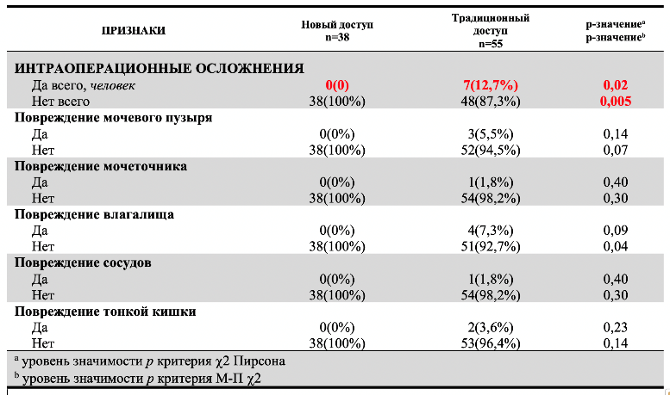
РЕЗУЛЬТАТЫ
Таблица 3 — Интраоперационные осложнения в группах сравнения

Slide 20
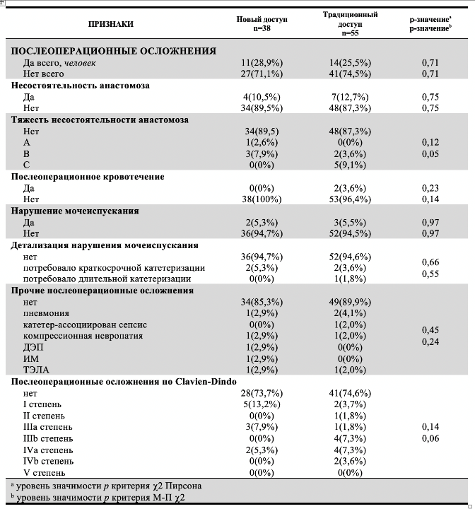
РЕЗУЛЬТАТЫ
Таблица 4 — Ранние послеоперационные осложнения
в группах сравнения

Slide 21
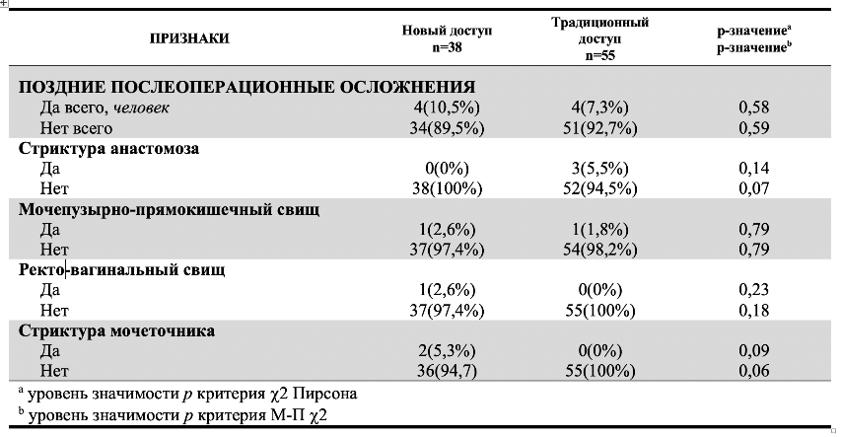
РЕЗУЛЬТАТЫ
Таблица 5 — Поздние послеоперационные осложнения в группах сравнения

Slide 22
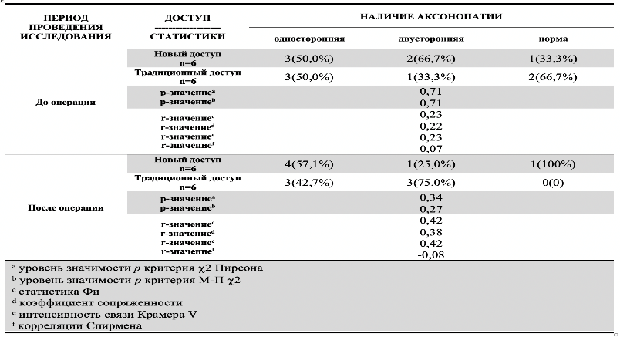
РЕЗУЛЬТАТЫ
Таблица 6 — Результаты нейрофизиологического исследования в основной и контрольной группах до и после выполнения реконструктивно-восстановительной операции

Slide 23
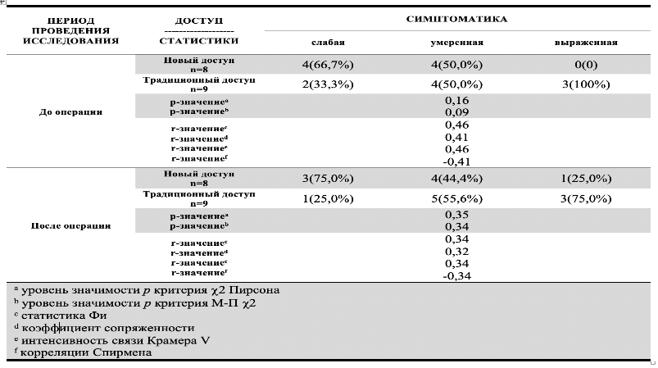
РЕЗУЛЬТАТЫ
Таблица 8 —Результаты анкетирования мужчин с помощью опросника «IPSS» в основной и контрольной группах до и после выполнения реконструктивно-восстановительной операции

Slide 24
ВЫВОДЫ
📌 Новый способ создает условия в узком тазу, выстланном рубцово-измененными тканями, для осуществления доступа к культе прямой кишки и формирования колоректального анастомоза под прямым визуальным контролем, что, при наличии короткой культи прямой кишки, обеспечивает возможность выполнения восстановительной операции пациентам, у которых прямой традиционный доступ этого сделать не позволяет
📌 Продолжительность операции и объем кровопотери в группах применения нового и традиционного доступов не различаются

Slide 25
ВЫВОДЫ
📌 Применение прямого традиционного доступа к короткой культе прямой кишки приводит к более частому повреждению мочевого пузыря у пациентов обоего пола и влагалища у женщин
📌 Несмотря на то, что частота ранних послеоперационных осложнений при применении сравниваемых методик не различается, тяжесть их более выражена в группе традиционного доступа
📌 Поздние послеоперационные осложнения в обеих группах встречаются с одинаковой частой. Однако, в группе традиционного доступа преобладают стриктуры колоректального анастомоза, а в группе применения нового доступа — стриктуры мочеточника

Slide 26
ВЫВОДЫ
📌 Сравнение результатов нейрофизиологического, комплексного уродинамического исследований и анкетирования мужчин с помощью опросника «IPSS», проведенных при применении обоих доступов, продемонстрировало отсутствие различия, что позволяет характеризовать предложенный способ доступа к короткой культе прямой кишки как безопасный

Slide 27
СПАСИБО ЗА ВНИМАНИЕ

